Slide 1

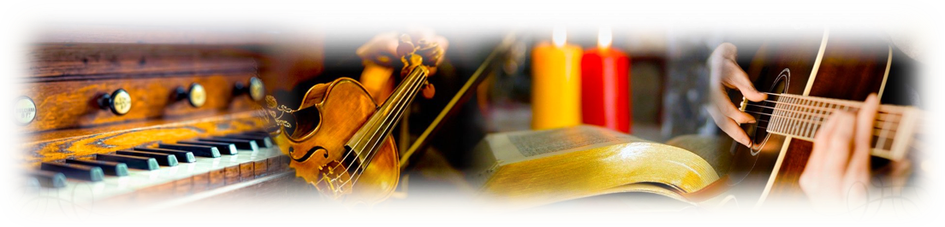
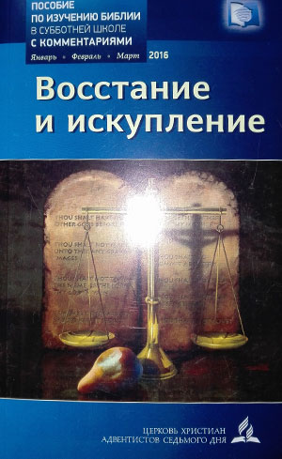

Песенное служение

Slide 2
Слушай
Спасителя голос

Slide 3
Слушай, Спасителя голос
Ныне к тебе говорит,
Он предлагает прощенье,
Хочет твой дух обновить:

Slide 4
«Кто утруждён – все придите,
Грех принесите вы свой,
Всё на Меня возложите
И обретёте покой».

Slide 5
Припев:
Ныне к Иисусу
(Ныне к Нему немедля иди,)
немедля иди,
(Ныне к Нему немедля иди,)
Ждёт Он тебя,
(Ждёт Он тебя, чтоб навеки спасти)
Чтоб навеки спасти.

Slide 6
Вспомни, как тяжко страдал Он,
Вспомни терновый венец,
Как, словно агнец безгласный,
Кротко терпел наш Творец.

Slide 7
«Отче, о Отче,
прости им», -
Молится Он за врагов.
О, сострадания бездна,
Чудная Божья любовь!

Slide 8
Припев:
Ныне к Иисусу
(Ныне к Нему немедля иди,)
немедля иди,
(Ныне к Нему немедля иди,)
Ждёт Он тебя,
(Ждёт Он тебя, чтоб навеки спасти)
Чтоб навеки спасти.

Slide 9
По безотрадной пустыне,
Чтобы овечку найти,
Пастырь идёт, невзирая
На затрудненья в пути.

Slide 10
Через ущелья и камни
Он пробирается к ней,
На руки бережно взявши,
К стаду несёт поскорей.

Slide 11
Припев:
Ныне к Иисусу
(Ныне к Нему немедля иди,)
немедля иди,
(Ныне к Нему немедля иди,)
Ждёт Он тебя,
(Ждёт Он тебя, чтоб навеки спасти)
Чтоб навеки спасти.

Slide 12
Я слышу
нежный зов Христа

Slide 13
Я слышу нежный зов Христа:
«О страждущий, приди!
Найдёшь ты отдых
у Меня,
Прильни к Моей груди!»

Slide 14
На нежный зов
Его любви.
Таков, как есть, иду.
И я в Его святой Крови
Омыл вину мою.

Slide 15
Я слышу нежный зов Христа:
«О жаждущий, приди!
Бери и пей без серебра.
Струю живой воды».

Slide 16
К живой воде на зов иду
В ней жажду утолить.
И изнемогший,
слабый дух.
Вновь силой обновить.

Slide 17
Я слышу нежный зов Христа:
«Я - Истина и Свет.
Ходи во свете, верь в Меня,
Вступи со Мной в завет».

Slide 18
Я поднял взор свой
на Христа –
И Он в пути моём,
Как путеводная звезда,
Ведёт в Отцовский дом.

Slide 19
Как олень ищет путь
к ручью живому…

Slide 20
Как олень ищет путь
к ручью живому,
Жаждою томим,
Так душа моя ждёт
встречи с Богом,
Господом моим.

Slide 21
Припев:
Мой Господь, Ты мой щит, мой свет!
Источник сил
для души моей!
Мой Господь, Ты мой мир, моя отрада
В час земных скорбей.

Slide 22
Ты мне Друг, Ты мне Брат,
с Тобой легко мне,
Повелитель мой,
Я люблю Тебя больше всех на свете,
Славлю всей душой!

Slide 23
Припев:
Мой Господь, Ты мой щит, мой свет!
Источник сил
для души моей!
Мой Господь, Ты мой мир, моя отрада
В час земных скорбей.

Slide 24
Ты мне нужен больше,
чем богатство,
Пища и вода.
Лишь в Тебе, Господь, нахожу я радость,
Утешитель мой.

Slide 25
Припев:
Мой Господь, Ты мой щит, мой свет!
Источник сил
для души моей!
Мой Господь, Ты мой мир, моя отрада
В час земных скорбей.

Slide 26
Если в жизни
путь твой тёмен

Slide 27
Если в жизни путь твой тёмен и его
покрыла мгла,
Если шаг твой слаб
и робок – пригласи тогда Христа:

Slide 28
Припев:
Приди, о Спаситель,
Ты помощник
верный мой,
Средь опасностей Хранитель,- хорошо мне быть с Тобой

Slide 29
Если горе давит гнётом и молчат твои друзья,
Сердцу больно одиноко – пригласи тогда Христа:

Slide 30
Припев:
Приди, о Спаситель,
Ты помощник
верный мой,
Средь опасностей Хранитель,- хорошо мне быть с Тобой

Slide 31
Если ты с грехом
в бореньи и победа далека,
Если силы нет
в служеньи – пригласи тогда Христа:

Slide 32
Припев:
Приди, о Спаситель,
Ты помощник
верный мой,
Средь опасностей Хранитель,- хорошо мне быть с Тобой

Slide 33

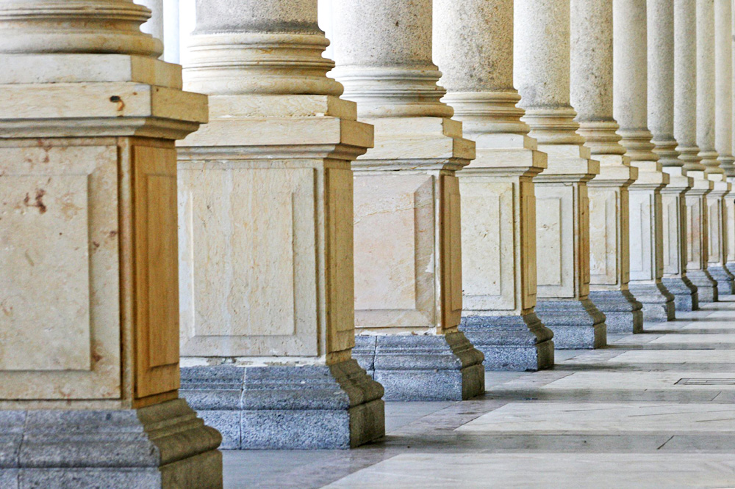
Песенное служение
ОСНОВЫ НАШЕЙ ВЕРЫ

Slide 34
Песенное служение
ОСНОВЫ НАШЕЙ ВЕРЫ
«СЫН»

Slide 35
Доктрина
«СЫН»
Бог Вечный Сын воплотился в Иисусе Христе. Через Него все было сотворено, посредством Него был открыт характер Бога, благодаря Ему совершилось спасение человечества и через Него происходит суд над нашим миром. Будучи вовеки истинным Богом, Он стал также истинным человеком, Иисусом Христом. Он был зачат Святым Духом и рожден Девой Марией. Он жил и переносил искушения как человек, однако явил Собой совершенный пример праведности и любви Божьей

Slide 36
Доктрина
«СЫН»
Совершенные Им чудеса были проявлением силы Божьей и свидетельством того, что Он был действительно Богом – обещанным Мессией. Он добровольно пострадал и умер на кресте за наши грехи, заняв наше место. Воскрешенный из мертвых, Он вознесся, чтобы ради нас совершать служение в небесном святилище. Он опять придет в этот мир во славе, для окончательного избавления Своего народа и для того, чтобы восстановить все вновь.

Slide 37
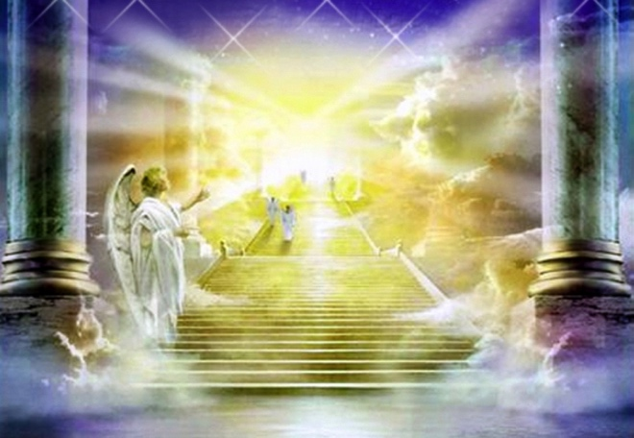
Песенное служение
Как дивно имя Иисус

Slide 38
Как дивно имя Иисус,
Вселяет в сердце радость.
Я всей душой познать стремлюсь
Любви той дивной сладость.

Slide 39
Припев:
О, пусть по всей земле пройдёт
Весть о любви всесильной,
И пусть прославит весь народ
Сей дар любви обильной.

Slide 40
Пред этим именем мой дух
И сердце пусть смирится.
С восторженной хвалой пред Ним
Весь мир пусть преклонится.

Slide 41
Припев:
О, пусть по всей земле пройдёт
Весть о любви всесильной,
И пусть прославит весь народ
Сей дар любви обильной.

Slide 42
Иного имени нигде
Ты не найдёшь
в сей жизни.
Спасенье только
во Христе,
Лишь Он введёт
в отчизну.

Slide 43
Припев:
О, пусть по всей земле пройдёт
Весть о любви всесильной,
И пусть прославит весь народ
Сей дар любви обильной.

Slide 44
Песенное служение
Я знаю чудесное Имя

Slide 45
Я знаю чудесное Имя,
Велико и славно Оно,
Звучит так приятно,
где правда,
И грозно,
где царствует зло.

Slide 46
Припев:
Да прославят Христа все народы!
Это Имя повсюду звучит,
Всех влечёт к жизни светлой и новой
И спасение нам дарит.

Slide 47
В том Имени – мир
и свобода
От власти греха
и страстей;
И в Нём лишь прямая дорога
К небесной отчизне моей.

Slide 48
Припев:
Да прославят Христа все народы!
Это Имя повсюду звучит,
Всех влечёт к жизни светлой и новой
И спасение нам дарит.

Slide 49
Хвала, поклоненье
и слава,
О дивное Имя, Тебе!
Ты свет нам во тьме посылаешь.
И всех привлекаешь
к Себе.

Slide 50
Припев:
Да прославят Христа все народы!
Это Имя повсюду звучит,
Всех влечёт к жизни светлой и новой
И спасение нам дарит.

Slide 51

«Пусть живет в вас во всей своей полноте,
во всей мудрости своей весть Христова;
вы же учите и наставляйте друг друга;
с благодарностью в сердце пойте Богу
псалмы, и гимны, и песнопения»
Колос. 3:16

Slide 52
Живая Церковь –
это поющая Церковь!

